Slide 1
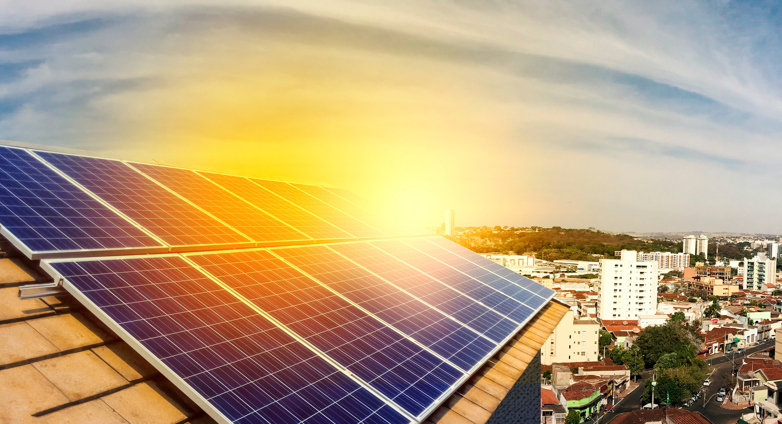
CER IN RETE
ASSEMBLEA
Immagine a piacere
PUBBLICA
La CER (Comunità Energetica Rinnovabile) è un’occasione per la cittadinanza per risparmiare sulla bolletta, aiutare le famiglie in difficoltà e contribuire alla salute dell’ambiente. Per scoprire come fare la tua parte senza costi, vieni ad assistere il ____________________ all’assemblea pubblica del ________________ presso ___________________________
_______________________.
Interverranno i seguenti relatori:
____________________
____________________
_____________________
_____________________
Immagine del comune
PER MAGGIORI INFO
mail/sito del comune
www.cerinrete.it

